Slide 1
Новосибирский государственный университет 09.03.01 Информатика и вычислительная техника Выпускная квалификационная работа бакалавра по теме Разработка программного модуля визуализации диаграмм процессов по спецификации на языке Reflex
Докладчик: Беленькая София Евгеньевна, студентка 4 курса факультета информационных технологий Новосибирского государственного университета.
Научный руководитель: Зюбин В.Е., зав. кафедрой компьютерных технологий ФИТ НГУ, д. т. н., доцент, зав. лаб. ИАиЭ СО РАН.
Соруководитель: Розов А. С., старший преподаватель кафедры КТ.
2020 год

Slide 2
Актуальность
В рамках итеративной модели при:
разработке ПО
поддержке ПО
Промышленная автоматизация
Написание управляющих алгоритмов.
Программирование встраиваемых систем.
Документация создается вручную:
Занимает значительное время(от 2 часов).
Может быть причиной ошибок.
Возникают задачи:
реверсивного инжиниринга;
рефакторинга кода.
Процесс-ориентированное программирование (ПОП).
Потребность в автоматизации процесса создания и визуализации диаграмм для ПОП (в частности, для языка Reflex).

Slide 3
Цель работы и задачи
Цель работы: разработка программного модуля визуализации диаграмм процессов по спецификации на языке Reflex.
Задачи:
провести анализ:
- специфики ПОП;
- существующих средств построения диаграмм по коду;
- диаграмм, использующихся для анализа кода.
спроектировать модуль:
- сформулировать требования к программному модулю;
- разработать диаграммы для отображения связей процессов;
- определить формат представления диаграмм.
разработать архитектуру модуля, реализовать модуль визуализации
провести тестирование созданной реализации и опробовать ее на практике.
Notes:
Задачи:
провести анализ специфики ПОП на языке Reflex с точки зрения необходимости визуализации диаграмм;
провести анализ существующих видов диаграмм, использующихся для анализа кода, их сравнение, сформулировать требования к создаваемому программному модулю;
провести сравнительный анализ средств визуализации диаграмм для языков общего назначения;
разработать диаграммы для отображения связей процессов по данным и управлению;
провести сравнительный анализ средств визуализации графов, определить формат представления диаграмм;
разработать архитектуру модуля, удовлетворяющую обозначенным требованиям;
реализовать модуль визуализации;
провести тестирование созданной реализации, опробовать ее на практике;
подготовить доклад для выступления на конференции;
оформить текст диплома.

Slide 4
Требования к средству визуализации диаграмм
Необходимо обеспечить:
возможность редактирования диаграмм
автоматическую укладку диаграмм на плоскость
визуализацию - диаграмм состояний процесса, - диаграмм связи процессов по данным, - диаграмм связи процессов по управлению.
возможность сохранения диаграммы в отдельный файл.
Автоматическое разделение диаграмм, не имеющих общих вершин, на разные файлы.
Notes:
Отсюда можно сформулировать следующие требования к решению:
· Обновление диаграммы по нажатию кнопки (по явному вызову), так как в данной области нет необходимости в динамическом построении диаграмм.
· Возможность перетаскивания блоков с помощью мыши. Связанные с блоком компоненты автоматически следуют за блоком (такие, как связи и подписи).
· Возможность изменять имена компонентов диаграмм.
· Автоматическая укладка диаграмм на плоскость.
· Возможность удаления компонента диаграммы. Автоматически удаляются связанные с ним связи и подписи.
· Возможность сохранения диаграммы в отдельный файл для дальнейшего использования.
· Наличие графического интерфейса, взаимодействующего с модулем визуализации через API. Позволит обеспечить как независимую работу решения, так и возможность встраивания его в IDE.
Использование модуля:
Самостоятельное использование:
Запустив модуль, предоставляющий GUI для разрабатываемого модуля, пользователь задает необходимые ему параметры визуализации, после чего требуемые диаграммы создаются.
В составе IDE:
Пользователь после написания кода может нажать соответствующую кнопку, и в открывшемся диалоговом окне задать необходимые параметры визуализации, после чего требуемые диаграммы будут созданы.

Slide 5
Диаграмма состояний процесса
Диаграмму состояний процесса предложено отображать в виде диаграммы состояний UML.
Notes:
На основе проведенного анализа диаграмм можно сделать вывод о необходимости адаптировать UML-диаграммы к визуализации диаграмм процессов. Такой подход к визуализации процессов позволит быстро оценить связи между ними по переменным и вызовам. Для отображения состояний процесса Разогрев использовалась диаграмма состояний UML.

Slide 6
Диаграмма связи процессов по данным
Для построения диаграмм связи процессов по данным разработана нотация на основе:
диаграммы деятельности (идея подписей над стрелками);
диаграммы состояний UML (обозначение вершин)

Slide 7
Диаграмма связи процессов по управлению
Для построения диаграмм связи процессов по управлению были модифицированы:
диаграмма деятельности UML (общий вид вершин диаграммы).
диаграмма состояний UML (идея подписей над стрелками, обозначение точки входа).

Slide 8
Обзор форматов представления графов
Удовлетворяет требованиям
Не удовлетворяет требованиям
Возможности конвертации:

Slide 9
GML и GraphML
Диаграмма связи процессов по данным
Диаграмма связи процессов по управлению
Диаграмма состояний процесса
GraphML
GML
В каждой вершине процесса надо хранить ссылку на диаграмму его состояний
Этих диаграмм меньше, чем процессов
Для каждого процесса создается такая диаграмма
Нет необходимости в хранении ссылок

Slide 10
Архитектура
Используется паттерн проектирования Model-view-controller (MVC)
Отдельные генераторы для каждого вида диаграмм
Отдельные генераторы текстов на GML и GraphML
Создается модель диаграммы в виде списка вершин и ребер
Модель диаграммы разбивается на несколько моделей, если у них нет общих вершин
Происходит генерация диаграммы

Slide 11
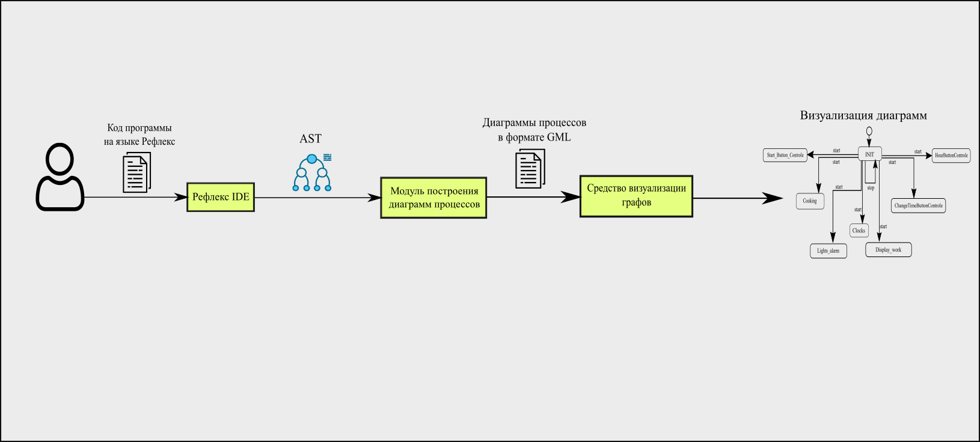
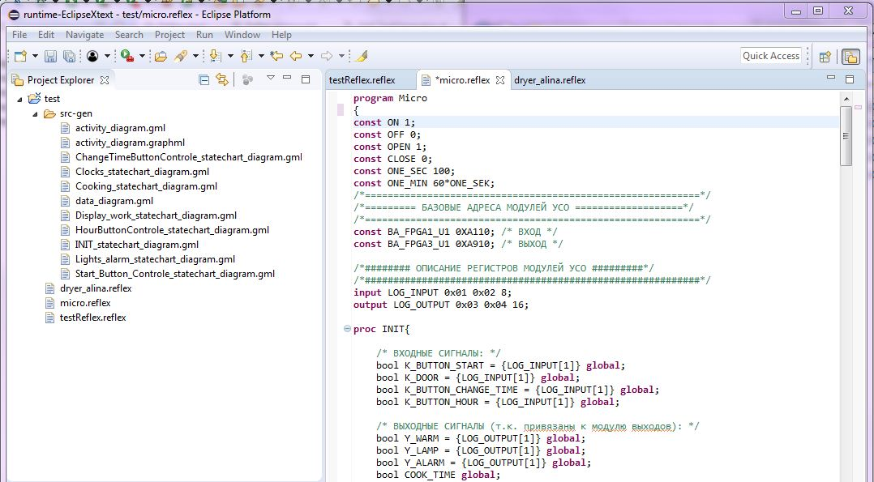
Реализация
Модуль выполнен в виде Eclipse-плагина
Используемые технологии: Xtend, Xtext
Генератор диаграмм вызывается каждый раз при сохранении исходного кода в Reflex IDE.

Slide 12
Результаты
Полученный модуль генерирует диаграммы:
- связи процессов по данным,
- связи процессов по управлению,
- состояний процессов
по AST за несколько секунд, что позволяет:
на несколько порядков сократить время создания диаграмм
ускорить рецензирование и рефакторинг кода (за счет наглядности диаграмм)
упростить поддержку проектов
гарантировать отсутствие ошибок в диаграммах, вызванных человеческим фактором.

Slide 13
Публикации
Публикация доклада «Разработка программного модуля визуализации диаграмм процессов по спецификации на языке Reflex» в сборнике конференции МНСК 2020 в секции «Инструментальные и прикладные программные системы»
Контакты:
Email: s.belenkaia8@g.nsu.ru
Github для реализации: https://github.com/Belenkaia/Diagram_generator.git
Github для анализа: https://github.com/Belenkaia/Diagram-visualisation.git

